Slide 1
Проект
Выполнили Собко Тимур и
Соловьев Егор

Slide 2
Цель и задачи проекта
Изначальной целью было создание чат-бота, подходящего в первую очередь для группы.
Эту цель удалось воплотить, бот имеет функции для социального взаимодействия и, отчасти, модерации.
Главные функции чат-бота:
Система стендов,
Проверка на наличие ругательств,
Подсчёт сообщений,
Остальные команды и функции для чата.
Объём кода – 230 строк

Slide 3
База данных
База данных включает в себя одну таблицу и пять столбцов:
Id пользователя,
Имя пользователя,
Стенд,
Кол-во сообщений,
Описание стенда.

Slide 4
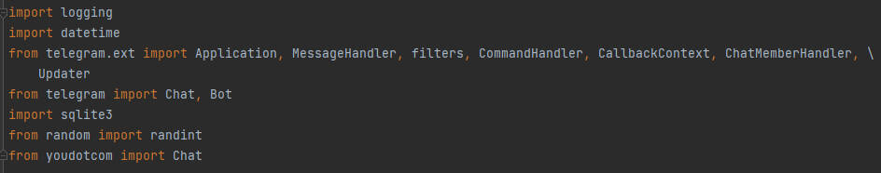
Используемые библиотеки
Из стандартных библиотек, используются logging (логирование), datetime (дата и время), sqlite3 (база данных), random (рандом).
Из сторонних, python-telegram-bot (основная библиотека) и youdotcom (API нейросети).

Slide 5
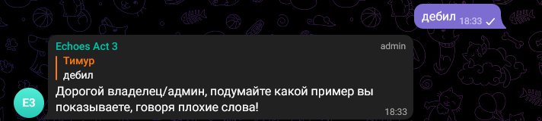
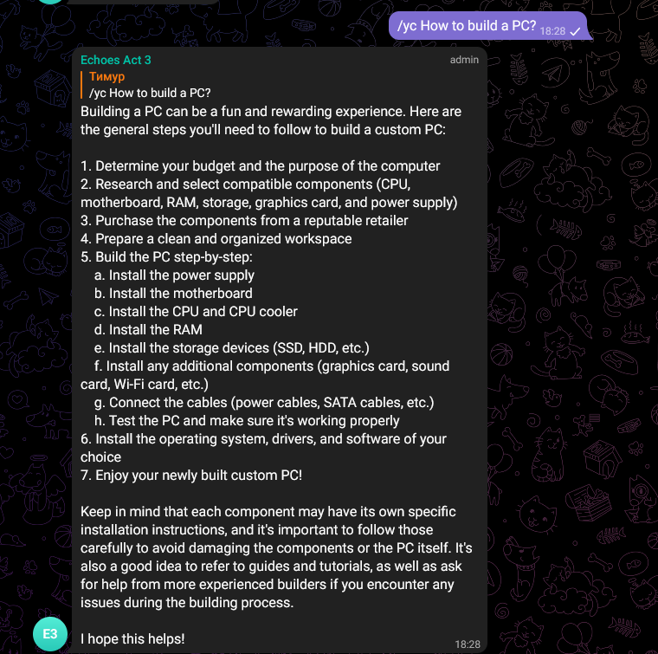
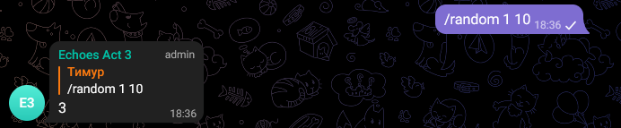
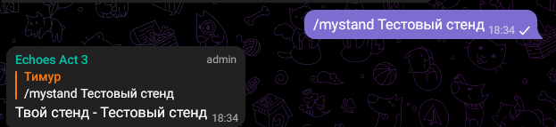
Скриншоты

Slide 6

Спасибо за внимание!

